Slide 1





/
Chào mừng các em
đến với tiết Mĩ Thuật

Slide 2

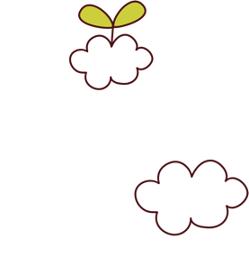




Slide 3

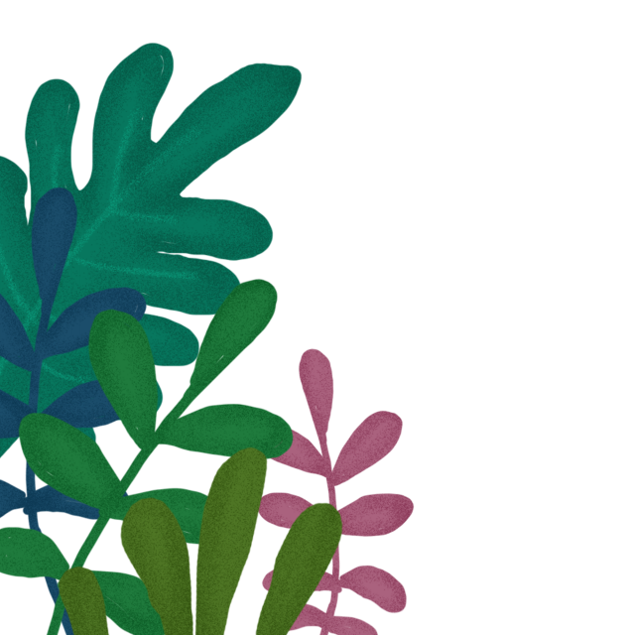
1. Màu sắc trong thiên nhiên

Slide 4
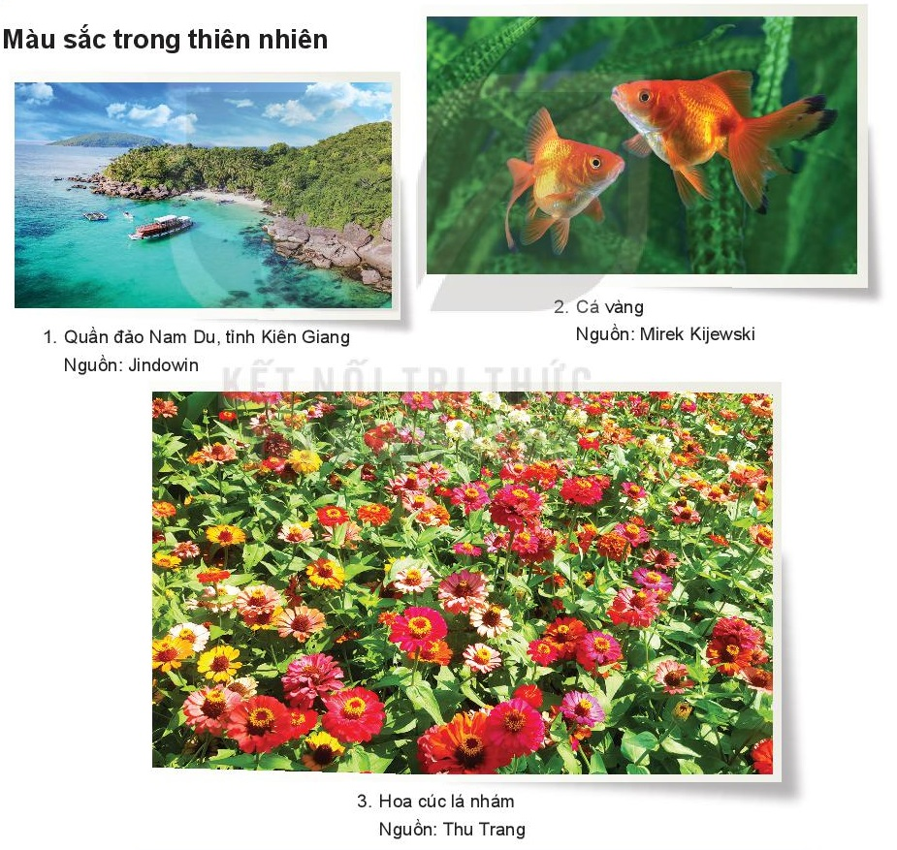

Slide 5
1. Màu sắc trong thiên nhiên
2. Màu sắc trong cuộc sống

Slide 6
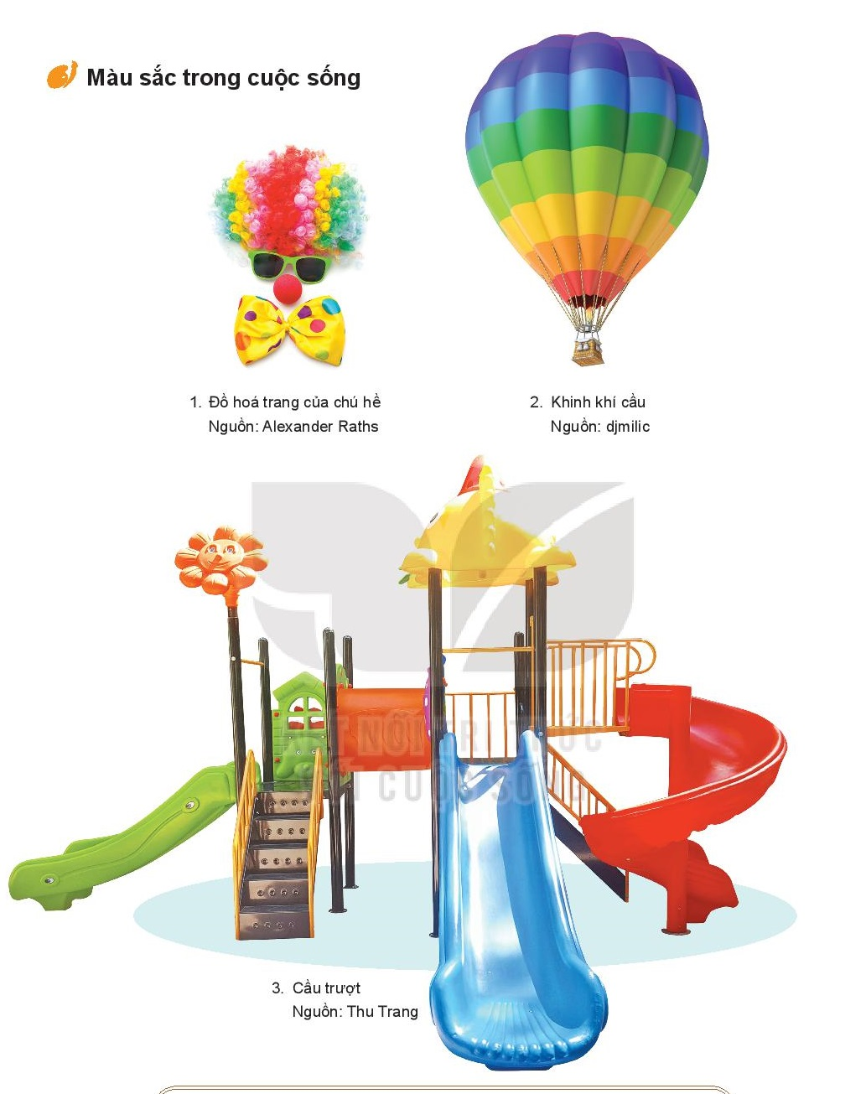

Slide 7
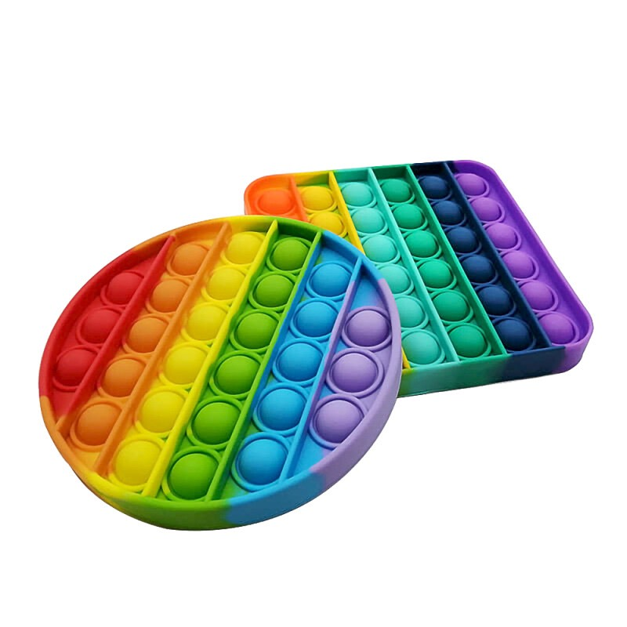

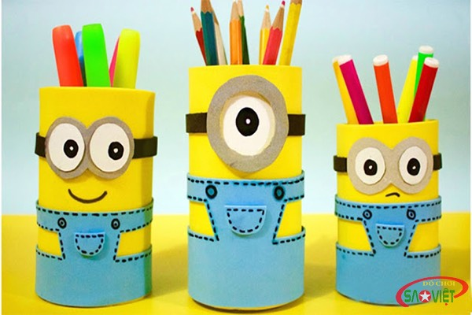
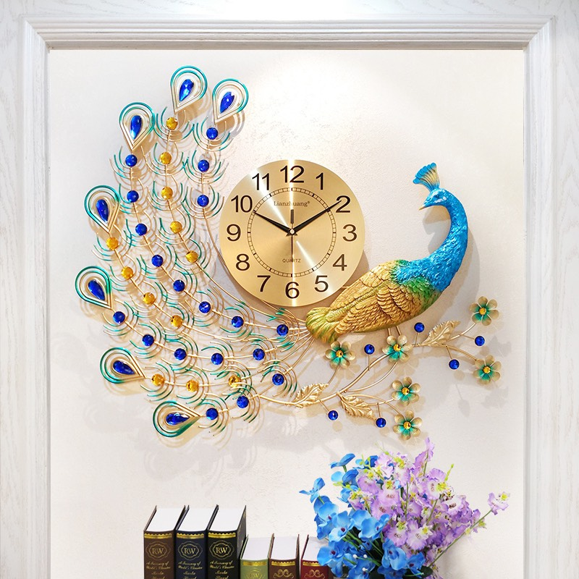

Slide 8
1. Màu sắc trong thiên nhiên
2. Màu sắc trong cuộc sống
3. Màu sắc trong tranh họa sĩ

Slide 9
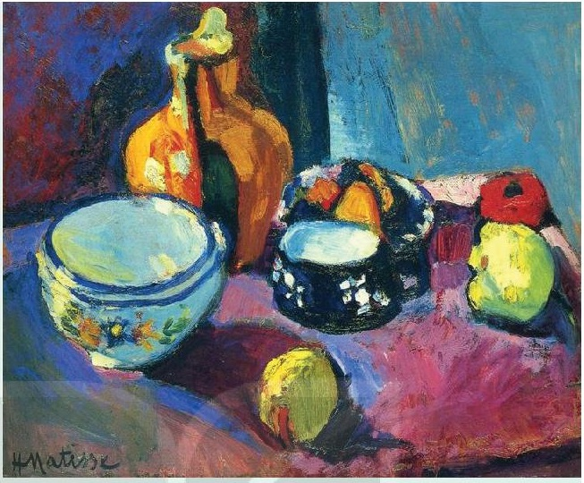
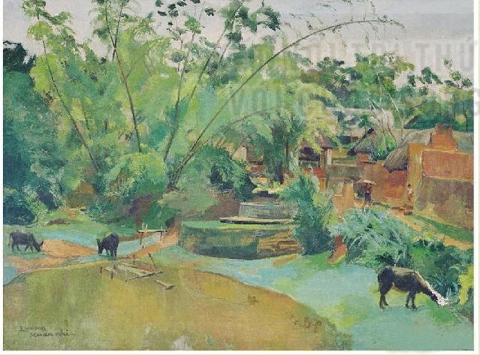
- Nêu tên tác phẩm, tác giả?
- Em biết những màu sắc nào trong hai bức tranh trên?
- Mỗi bức tranh thể hiện những hình ảnh gì?
- Các màu đậm, màu nhạt trong mỗi bức tranh được thể hiện như thế nào?

Slide 10
- Hăng-ri-Ma-ti-xơ (1869-1954) là một họa sĩ người Pháp. Ông là họa sĩ tiên phong của trường phái Dã thú.
- Tác phẩm “Món ăn và trái cây trên thảm đỏ và đen” được vẽ bằng sơn dầu, năm 1901. Bức tranh thuộc thể loại tranh tĩnh vật. Họa sĩ đã sử dụng những màu sắc nổi bật kết hợp một cách uyển chuyển với đường
nét mạnh mẽ, dứt khoát để diễn tả những đồ vật, hoa quả quen thuộc trong cuộc sống.

Slide 11
+ Lương Xuân Nhị (1914-2006) là họa sĩ sinh ra và lớn lên ở Hà Nội. Ông được biết đến với những bức tranh sơn dầu và tranh lụa về các đề tài: chân dung thiếu nữ, phong cảnh, cảnh sinh hoạt bình dị của Việt Nam.
+ Tác phẩm “Bên bờ giếng” là bức tranh sơn dầu được sáng tác năm
1984. Với gam màu chủ đạo là màu xanh của những tán cây, rêu phong kết hợp với cam đất của tường nhà, đường làng...Bức tranh diễn tả không gian thanh bình đặc trưng của làng quê Bắc Bộ.

Slide 12
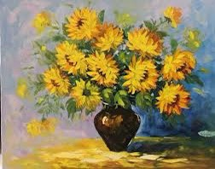

Slide 13
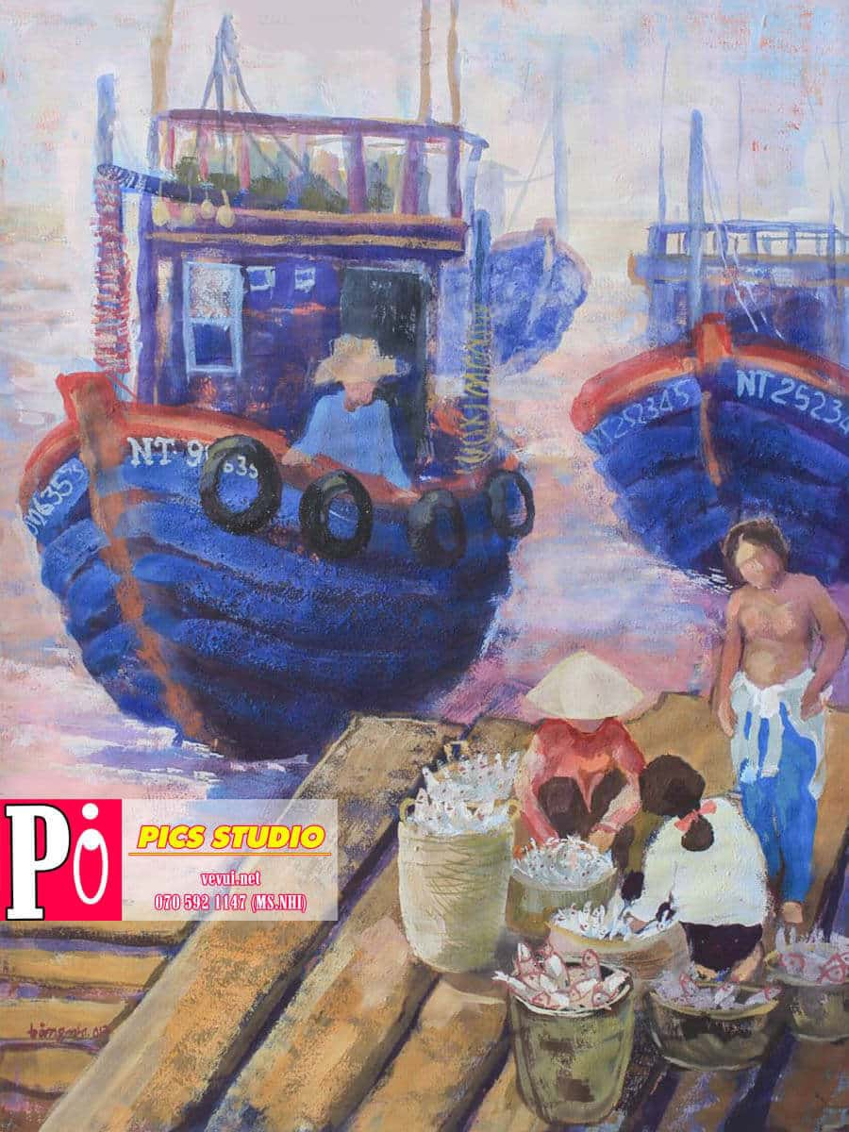

Slide 14
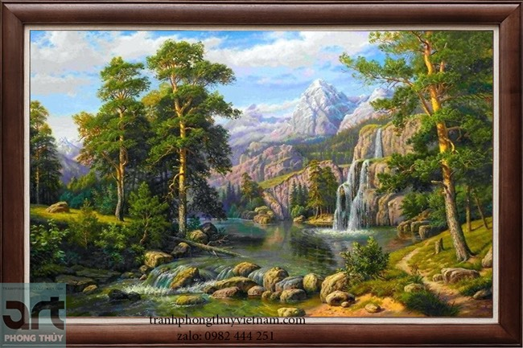

Slide 15
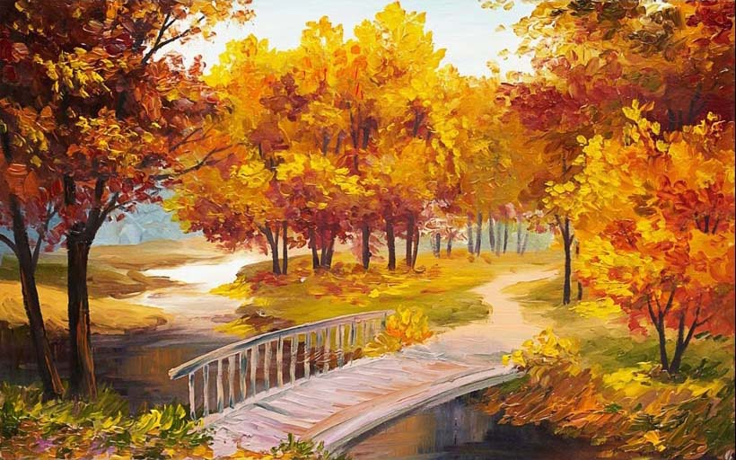

Slide 16
1. Màu sắc trong thiên nhiên
2. Màu sắc trong cuộc sống
3. Màu sắc trong tranh họa sĩ
4. Sự kết hợp của màu cơ bản tạo nên màu thứ cấp

Slide 17
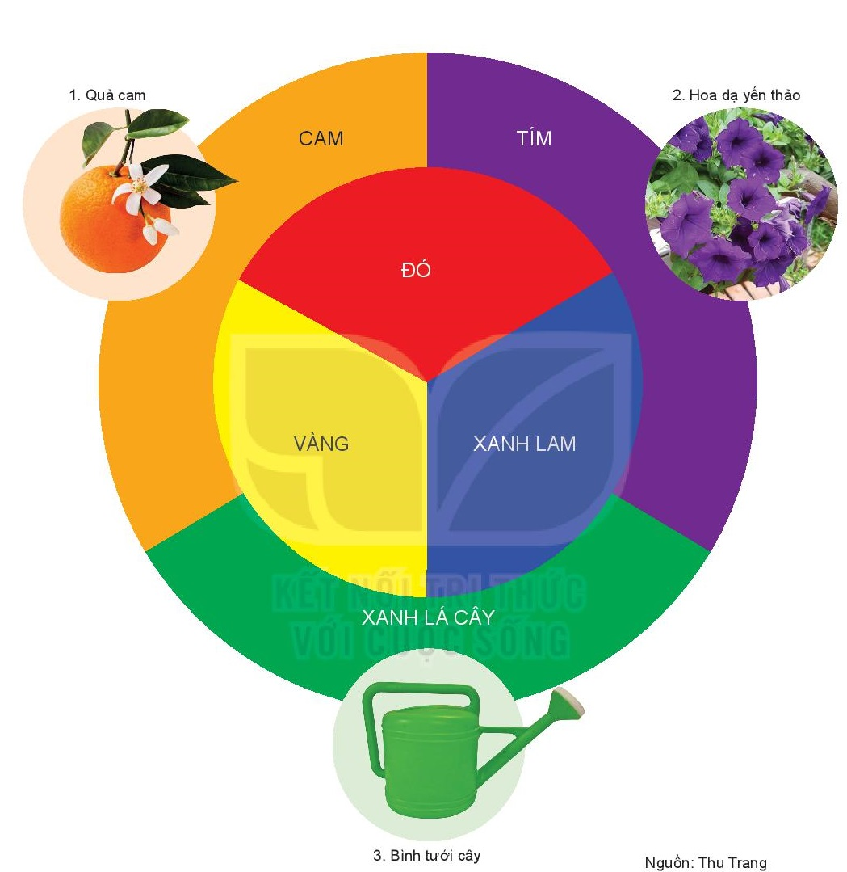

Slide 18
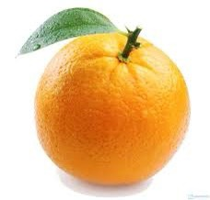


2
8
Hết giờ
0
1
3
6
7
9
10
5
Câu 1
4
+
=
Tím
A
Xanh lá
B
Cam
c

Slide 19

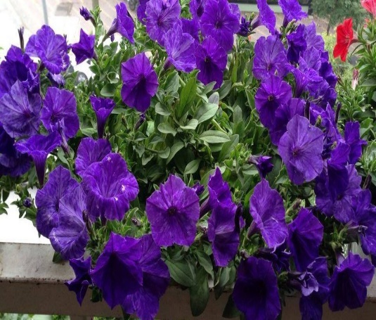
Câu 2
Em làm thế nào để pha ra màu tím?
Vàng + đỏ
A
Vàng + xanh lam
B
Đỏ + xanh lam
Hết giờ
2
8
0
1
3
6
7
9
10
5
c
4

Slide 20
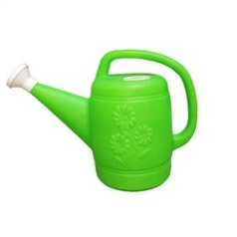
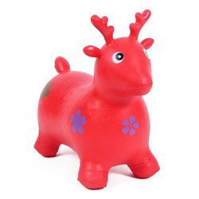
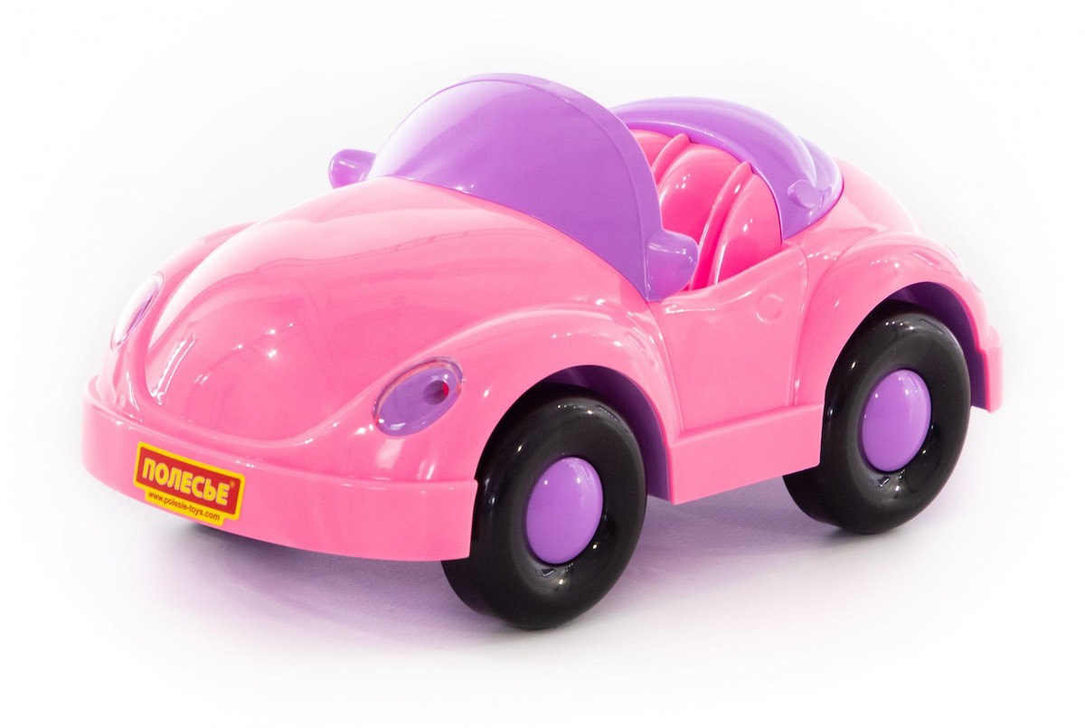
2
8
Hết giờ
0
1
3
6
7
9
10
5
4
Câu 3
- Màu vàng kết hợp với màu xanh lam chúng ta tạo ra màu gì?
A. Xanh lá
B. Đỏ
C. Hồng

Slide 21
- Màu vàng kết hợp với màu xanh lam chúng ta tạo ra màu gì?
A. Xanh lá

Slide 22



